Slide 1
EU v ekonomických vztazích

Slide 2
Hospodářství EU
Největší „domácí“ trh na světě
Vnitřní vývoj má dopad na vnější politiky
Obchodní zájmy jsou vedeny zejména evropskými institucemi, zejména EK
Daleko liberálnější směrem dovnitř než navenek

Slide 3
EU a ekonomický výkon
V roce 2007 EU představovala 30 procent světového HDP (založeno na PPP)
V roce 2010 to bylo už jen 25.8 procent
Výhled – do 2025 jen 17 procent
Růst HDP v roce 2013 byl pouze 0.1 procent
HDP EU by mělo růst 1.5 procenta v 2014
EU je největší světový exportér
Obchodní přebytek v roce 2013 byl 2.7 procenta

Slide 4
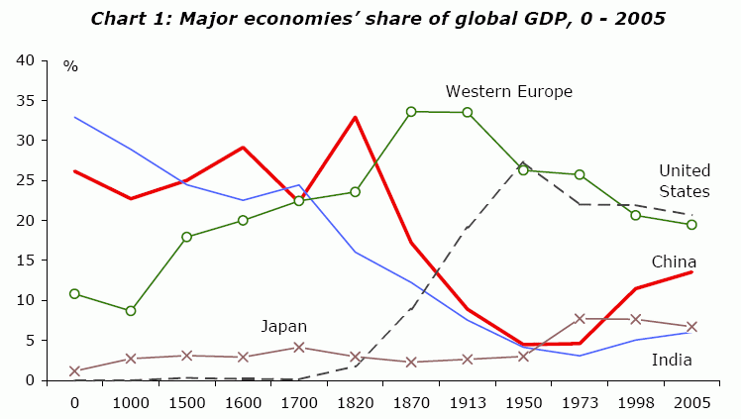

Slide 5
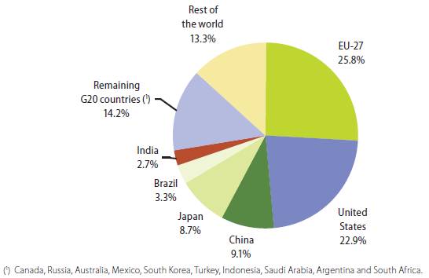

Slide 6
Hlavní obchodní partneři
USA (14.3 per cent) – velký přebytek
Čína (12.5 per cent) – velký schodek
Nahradí Čína USA jako největší obchodní partner?
Rusko – velký schodek

Slide 7
EU a investice
EU stojí za zhruba třetinou celosvětových přímých zahraničních investic

Slide 8
Historický vývoj
Obchod byl jedním z důvodů vzniku EU
Obchodní politika byla supranacionální už od vzniku ES – výlučná pravomoc
EK měla kapacitu vytvářet, vyjednávat i vynucovat obchodní vztahy se zbytkem světa EC
„New issues“ v 80. letech – sdílená pravomoc s národními státy

Slide 9
Lisabonská smlouva
Větší role Evropského parlamentu v obchodních vztazích
Nové rozdělení kompetencí
Obchodní politika dnes obsahuje zboží, služby i FDIs
Zbývají kulturní výjimky

Slide 10
Utváření obchodní politiky
4 fáze:
1) Vytváření mandátu
2) Vyjednávání
3) Ratifikace
4) Implementace

Slide 11
Nástroje obchodní politiky EU
Obranné – bránit se nekalým praktikám dalších států
Anti-dumping
Anti-subsidies
Safeguards (ochrany)
Proaktivní – regulace obchodních bariér

Slide 12
EU a liberalizace obchodu
WTO jako platforma
EU jako „šampión multilaterilismu“
„Everything but Arms
SZP jako hlavní problém – težké řešit

Slide 13
Spory před WTO
EU často žalující i obhajující
Hormony v hovězím proti USA
Banány proti USA

Slide 14
G20
20 Největších ekonomik světa
Vytvořeno v 1999, ale důležitost narostla po 2008
Od 2009 prakticky nahrazuje G8 jako hlavní světová platforma řešení ekonomických problémů
19 zemí plus EU
Znamenala ztrátu vlivu EU

